Slide 1
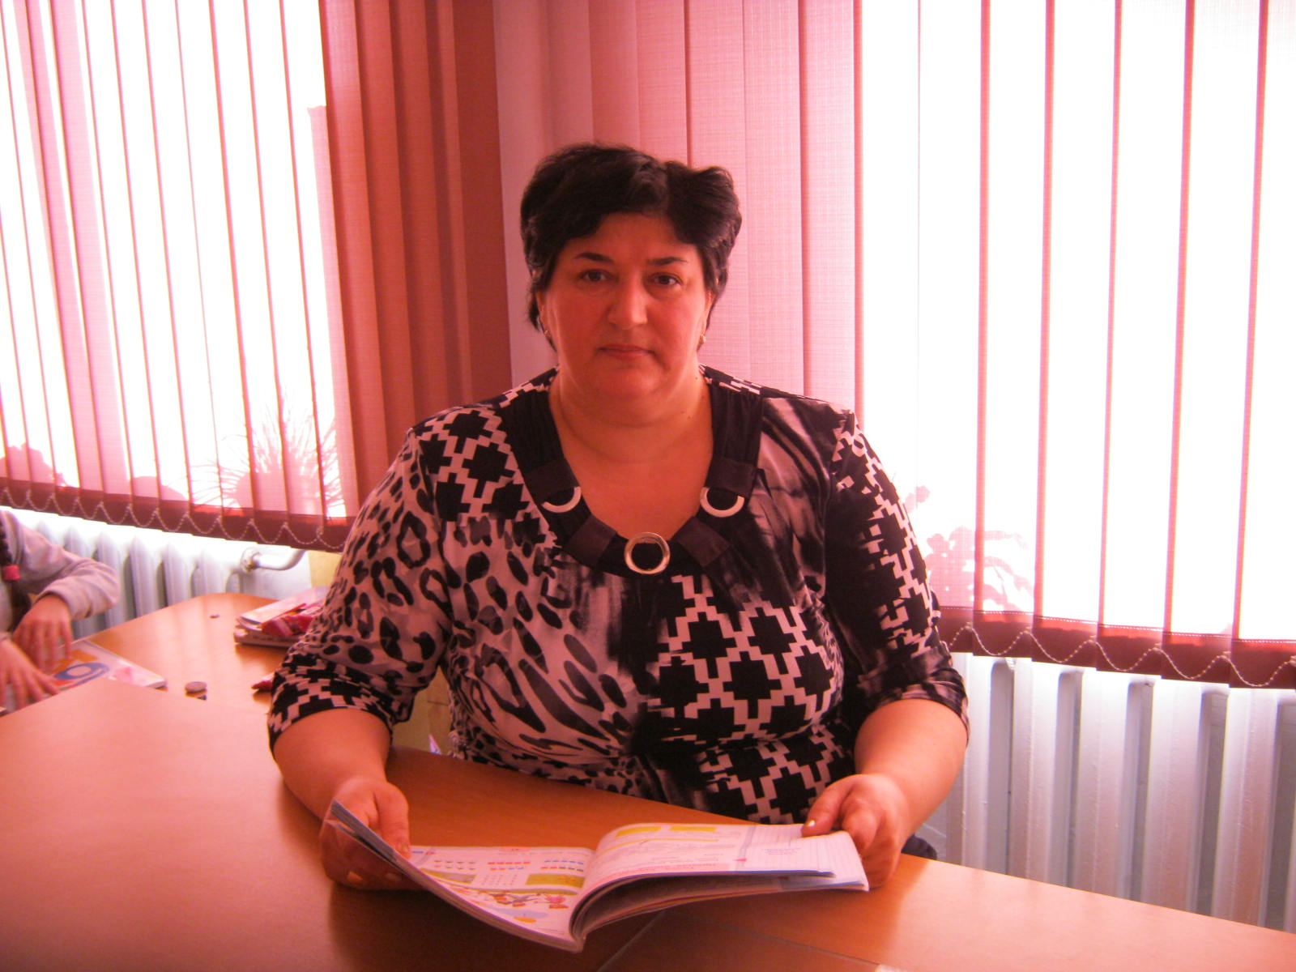
Открытый урок по окружающему миру В 1 «Б» классе
« КАК ЖИВЕТ СЕМЬЯ?»
учитель начальных классов
Абазова Мадина Борисовна

Slide 2
Разгадайте ребус

Slide 3
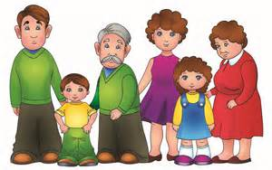
Семья- это группа родственников живущих вместе

Slide 4
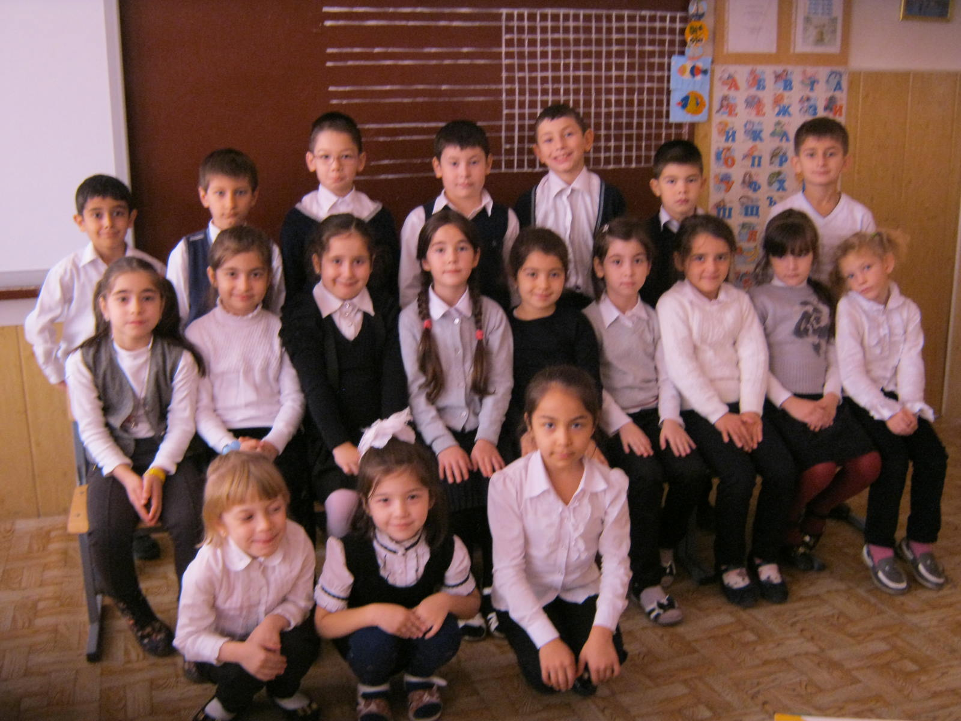
Наш класс- это школьная семья

Slide 5
Что такое семья?
Семья- это счастье, любовь и удача.
Семья – это летом поездки на дачу.
Семья -это праздник, семейные даты.
Подарки, покупки, приятные траты.
Семья – это труд, друг о друге забота.
Семья – это много домашней работы.
Семья – это важно!!!
Семья – это сложно!!!
Но счастливо жить одному невозможно!

Slide 6
ПРАВИЛА ОБЩЕНИЯ В СЕМЬЕ
1. Любить друг друга.
2. Уважать друг друга.
3. Слушать родителей и заботиться о них.
4. Быть честным и правдивым.
5. Не огорчать родителей поступками и учебой.
6.Не держать обиду на родителей.
7. Не требовать от родителей исполнения всех своих желаний.

Slide 7
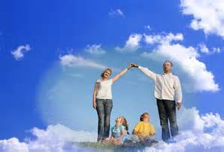
Всегда будьте вместе. Любовь берегите, Обиды и ссоры подальше гоните, Хочу, чтоб про нас говорили друзья: Какая хорошая Ваша семья!

